Slide 1
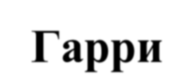
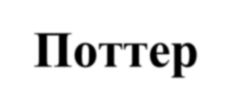
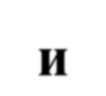
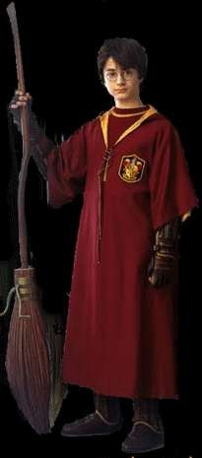
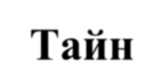
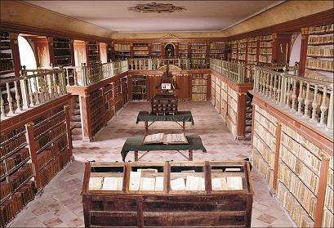
Гарри Поттер
и Хранилище Тайн
13 апреля 2007 г.
OLAP: Основные понятия
1

Slide 2
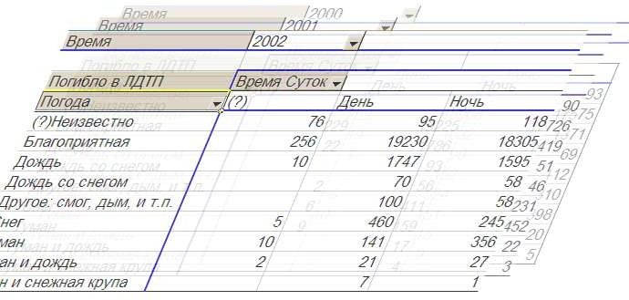
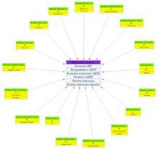
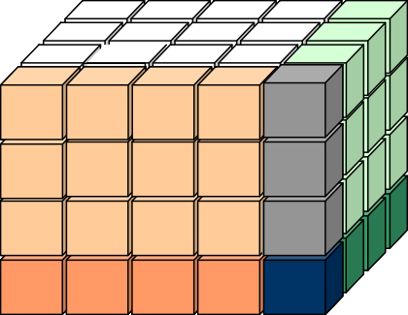
OLAP и
Информационные Хранилища
Основные концепции
13 апреля 2007 г.
OLAP: Основные понятия
2

Slide 3
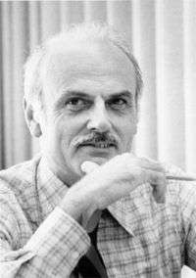
Эдгар Франк «Тед» Кодд
Математик, химик, боевой
пилот ВВС.
Создатель концепций:
реляционной (IBM, 1970 г.) и
многомерной баз данных (1993 г.)
23 августа 1923 — 18 апреля 2003

Slide 4
Реляционная модель
Модель данных через двухмерные таблицы
Заказчик |  | Заказ
ID | Фамилия | …
001 | Таранов | …
002 | Фомин | …
… | … | …
Номер | Дата | Id_customer | …
01 | 16 ноября 2006 | 002 | …
02 | 17 ноября 2006 | 002 | …
… | … | … | …

Slide 5
12 правил Кодда для РСУБД
Система должна быть и реляционной, и базой данных, и системой
управления.
Явное представление данных.
Гарантированный доступ к данным.
Полная обработка неизвестных значений.
Доступ к словарю данных в терминах реляционной модели.
Полнота подмножества языка.
Возможность модификации представлений.
Наличие высокоуровневых операций управления данными.
Физическая независимость данных.
Логическая независимость данных.
Независимость контроля целостности.
Дистрибутивная независимость.
Согласование языковых уровней.

Slide 6
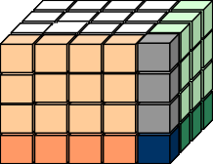
OLAP-тезисы Кодда (1993)
(Теперь входят в критерии FASMI)
Многомерность (Multi-Dimensional Conceptual View)
Прозрачность сервера (Transparency );
Доступность (Accessibility);
стабильные доступ и работа (Consistent Reporting Performance);
архитектура "клиент-сервер― (Client-Server Architecture);
видовая размерность;
управление разреженностью данных (Dynamic Sparse Matrix Handling);
многопользовательский режим (Multi-User Support);
операции с измерениями (Unrestricted Cross-dimensional Operations );
интуитивное манипулирование данными (Intuitive Data Manipulation);
гибкая запись и редактирование (Flexible Reporting);
Неограниченная размерность и число уровней агрегации (Unlimited
Dimensions and Aggregation Levels)

Slide 7
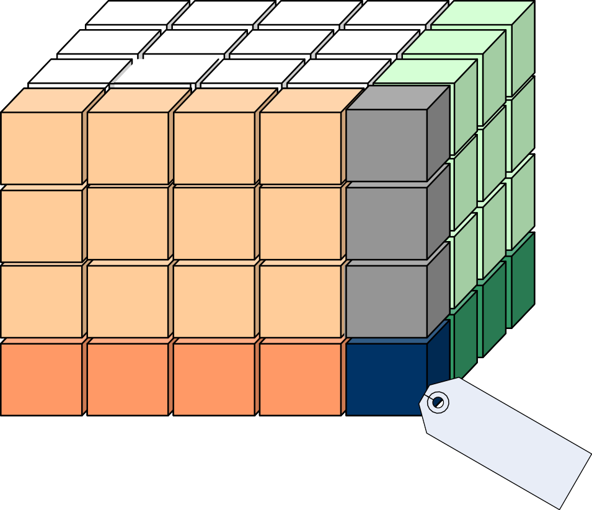
Многомерная модель
4 квартал, ролики в Москве:
$223,234
Дата/Квартал
1 2 3 4
Товар
Москва (МКАД)
Всего
Лыжи
Ролики Одежда
Всего
Россия (вне МКАД)
Второй квартал в Белоруссии:
$169
Белоруссия
Страна
Всего
Продажи холдинга “СпортЧайник”
OLAP-модель | 11/16/2006
Итого:
Четвертый квартал:
$4,563,234
$145,273,840

Slide 8
Кубоиды в кубе
Итого
0-мерный
товар
квартал
страна
1-мерные
товар, квартал
товар, страна
Квартал, страна
2-х мерные
3-х мерный (базовый)
товар, квартал, страна
Кубоиды выделяют данные на разных уровнях агрегации.

Slide 9
Иерархии в Измерениях
ALL
Всего
Белоруссия
...
Россия
Страна
Город
Бобруйск ... Минск
Москва
... Казань
Район
...
ВАО
...
Долгопрудный
Округ
Новогирее..в.о Перово

Slide 10
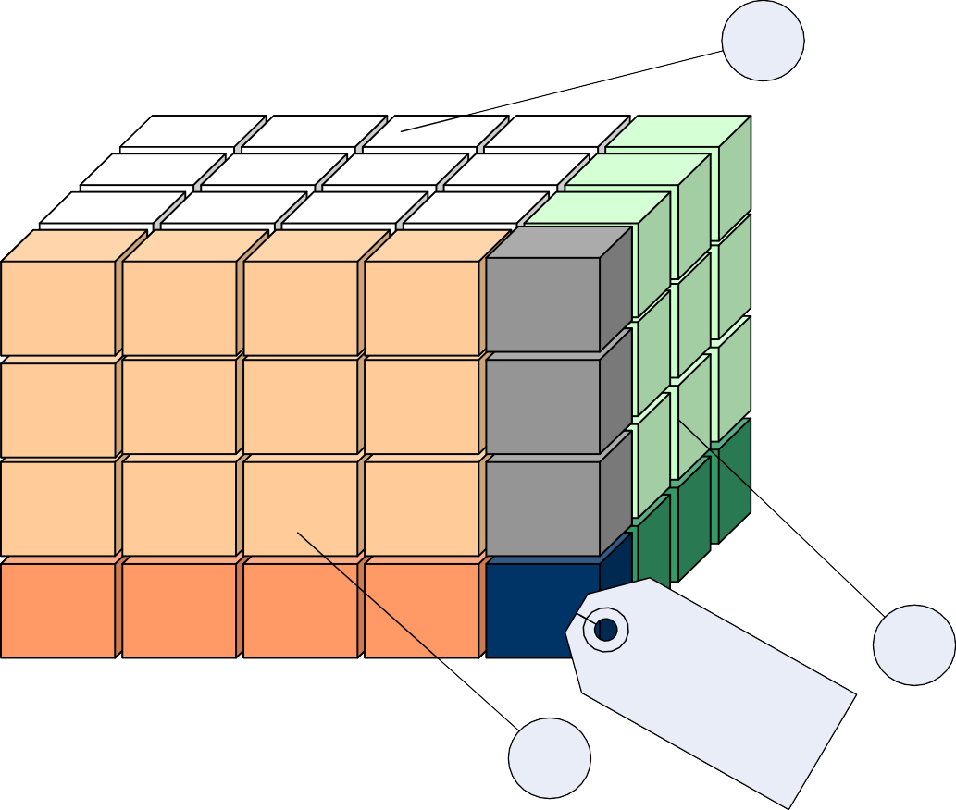
Варианты агрегации – AVG (среднее)
Дисциплина
4
Avg
Математика
Философия
Информатика
Физика
Фомин Бибичев
Яницкий
Avg
Студент
1
2
Курс
3
Avg
5
Успеваемость группы 375, МФТИ
OLAP-модель | 16.11.2006
Средняя
успеваемость:
3.5
4.5

Slide 11
Основые OLAP-операции
Roll up: агрерация данных: по иерархии(-ям) до полного исключения измерения.
Drill down: детализация: от обощенных данных к более детальным, от верхних уровней измерений – к нижним, детализация данных по дополнительным измерениям.
Slice and dice: проекции и выборки – выборка нужных ―ломтей‖ кубика
Pivot (rotate): вращение куба, визуализация, выборка и ориентация одно-, двух-, трехмерных срезов для визуального анализа
Другие операции:
drill across: кросс-детализация (условно – смена кубов при drilldown)
drill through: переход с самого нижнего уровня детализации OLAP- куба, к фактам из выбранной ячейки (из исходной реляционной
таблицы)

Slide 12
OLAP vs. OLTP
OLTP (on-line transaction processing)
Основное назначение реляционных СУБД
Ежедневные операции: покупки, заказы, производство, регистрация и т.п..
OLAP (on-line analytical processing)
Основное назначение хранилищ данных;
Анализ данных и поддержка принятия рациональных решения.

Slide 13
OLTP vs. OLAP
 | OLTP | OLAP
Пользователи | Клерки и IT-шники сопровождения | Эксперт-аналитик (предметник)
Режим работы | Ежедневные операции | При поиске оптимального решения
Архитектура | Ориентировано на приложение | Предметно-ориентированная
Данные | Текущие, актуальные, детализированные, реляционные, нормализованные (безизбыточные). | Исторические, агрегированные, многомерные, консолидированные, денормализованные.
Использование | Однородное, повторяющееся | Априори неизвестное (ad-hoc)
доступ | Чтение/запись, доступ по к отдельным записям по индексам. | Массовые операции над большими обьемами.
Элемент доступа | Простые короткие транзакции | Сложные запросы
# строк доступа | десятки | миллионы
# пользователей | тысячи | сотни
Размер базы | <GB | 100GB-TB
Мера произодительности | Транзакций в секунду | Скорость выполнения аналитических запросов

Slide 14
Разделяй РСУБД и Хранилище!
Это повысит производительность:
РСУБД — настроена на OLTP: методы доступа,
индексирование, совместный доступ, восстановление…
Хранилище — для OLAP: сложные OLAP запросы,
многомерные представления, консолидация данных.
Различие содержимого и функций:
Отсутствующие данные: Анализ для принятия решений (АПР) требует наличие исторических данных, которых может не
быть в оперативной базе.
Консолидация данных: АПР требует данные из различных
источников, возможно включая нереляционные.
Качество данных: Консолидация данных из различных источников требует специальной обработки, для приведения их к целостному и совместному виду.

Slide 15
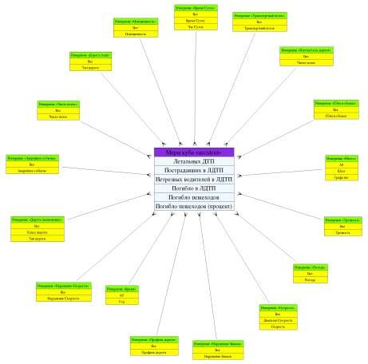
Многомерная модель
Многомерную модели используют как Информационные хранилища, так и средства OLAP-анализа. Многомерный куб можно представить в
реляционной модели, в виде:
таблицы фактов, каждая запись которой соответствует ячейке куба,
и набора
таблиц измерений, в которых каждая запись – координата в измерении.

Slide 16
Реляционные модели хранилища
Схема ―Звезда‖ (―Star‖) : Таблица фактов ―в середине‖ соединяется с набором ―сателлитов‖- таблиц измерений. Все уровни агрегации для каждой координаты являются атрибутами
соответствующей записи из таблицы измерений.
Схема ―Снежинка‖ (―Snowflake‖): Базовый кубоид также представляется в схеме ―Звезда‖, но уровни агрегации реляционно нормализованы, и каждый уровень хранится в своей собственной таблице.

Slide 17
Пример ―Звезды‖
t_time
id_time day
day_of_the_week month
quarter year
t_item
id_item item_name brand
type supplier_type
Таблица фактов “Продажи”
id_time
id_item
id_brach
id_location
units_sold
dollars_sold
avg_sales
t_branch
t_location
id_branch branch_name branch_type
id_location street
city province_or_street country
Меры

Slide 18
Схема ―Cнежинка‖
t_supplier
id_supplier
t_item
supplier_type
t_time
id_item item_name brand
type id_supplier
id_time
day day_of_the_week month
quarter year
Таблица фактов “Продажи”
id_time
id_item
id_brach
id_location
units_sold
dollars_sold
avg_sales
t_location
t_branch
id_location street id_city
id_branch branch_name branch_type
t_city
id_city city
province_or_street
country
Меры
13 апреля 2007 г.
OLAP: Основные понятия
18

Slide 19
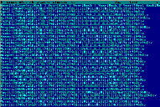
Архитектура многоуровнего Хранилища
РСУБД
OLAP
Сервер
Метаданные
:
Таблицы
:
:
Извлечение Загрузка
Запросы Анализ Отчеты
Интеллектуальный Анализ
(Data mining)
Нормализация Информационное
Выверка
Хранилище
Информация в любом виде
Витрины данных
Источники данных Информационное Хранилище
OLAP
Фронт-энд

Slide 20
Модели ИХ
Корпоративное ИХ (Enterprise warehouse)
Информация о всех предметных областях в компании
Витрина данных
Подмножество данных из КИХ, для определенной предметной области или группы пользователей
Виртуальное ИХ
Набор представлений (view) поверх РСУБД
Некоторые представления могут быть
материализованы (в форме materialized views или обновляемых таблиц).

Slide 21
OLAP - Архитектуры
Реляционный OLAP (ROLAP)
Используется РСУБД для хранения ИХ.
Оптимизируется агрегационные возможности РСУБД
(+) Масштабируемость
Многомерный OLAP (MOLAP)
Механизм хранения многомерных массивов (как плотных так и разряженных)
(+) Очень быстрый доступ к любым срезам, с произвольной
агрегацией
Гибридный OLAP (HOLAP)
HOLAP = ROLAP + MOLAP (масштабируемость+скорость)
Нижние уровни (факты) – в реляционной БД, верхние, агрегированные уровни – в кубах.

